Slide 1
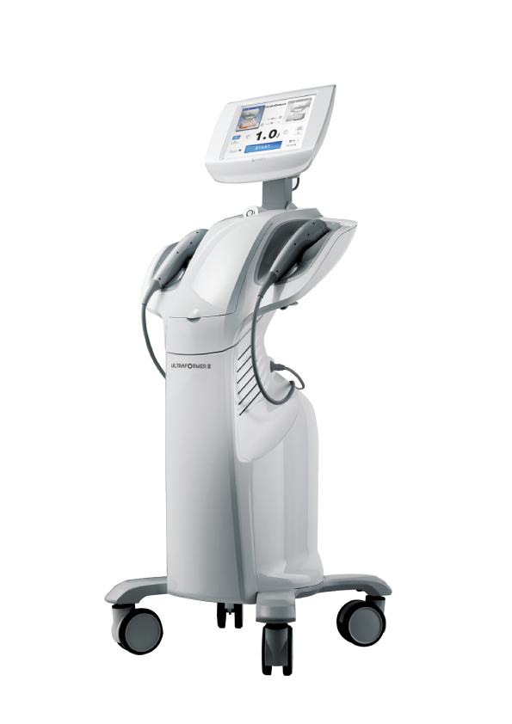
ULTRAFORMER
Высокоинтенсивный сфокусированный ультразвук (HIFU)
High Intensity Focused Ultrasound
Мульти-функциональная HIFU система
Для лифтинга лица и коррекции тела.

Slide 2
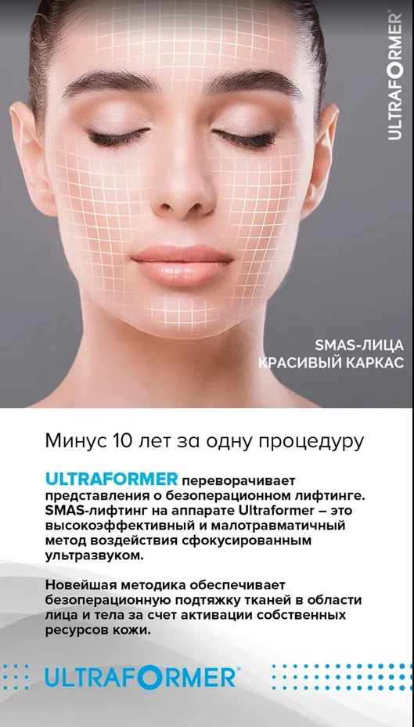

Slide 10
Спасибо!

